Slide 1
Fondy Evropské unie
Mgr. Romana Buzková
buzkova.romana@gmail.com

Slide 2
Osnova přednášky
Opakování: unijní rozpočet a víceletý finanční rámec
Unijní fondy a programy
Správa finančních prostředků EU (typy řízení)
Období 2021-2027
Plán obnovy
Charakteristika vybraných fondů

Slide 3
Rozpočet a víceletý finanční rámec
Víceletý finanční rámec = sedmiletý finanční plán EU
Jednotlivé roční rozpočty s ním musí být v souladu
Nutná shoda všech členských států
  VFR má formu nařízení Rady (Council Regulation)
Pokud není schválen včas, čerpání finančních prostředků se zpozdí

Slide 4
Příjmy
Tradiční vlastní zdroje: cla
  Členské státy si ponechávají 25%
Vlastní zdroj založený na dani z přidané hodnoty
Příspěvky členských států založené na HND
Vlastní zdroj odvozený od množství plastového obalového odpadu, který není recyklován
  Od 1. ledna 2021
Potenciální nové zdroje?
  Mechanismus uhlíkového vyrovnání na hranicích, vlastní zdroj ze systému EU pro obchodování s emisemi, digitální daň, daň z finančních transakcí, společný základ daně z příjmů právnických osob

Slide 5
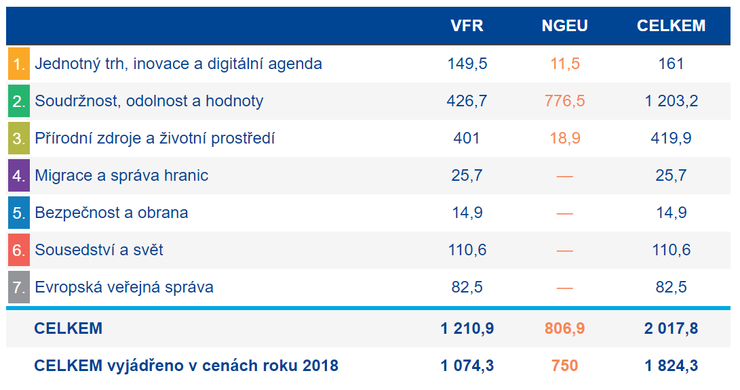
Výdaje (v miliardách EUR)

Slide 6
Přehled fondů a programů
Fondy:
  Evropský fond pro regionální rozvoj
  Evropský sociální fond+
  Fond soudržnosti
  Fond pro spravedlivou transformaci
  Evropský zemědělský fond pro rozvoj venkova
  Evropský námořní, rybářský a akvakulturní fond
  InvestEU, Azylový a migrační fond, Fond solidarity Evropské unie, Nástroj předvstupní pomoci a další
Programy:
  Horizont Evropa (výzkum a inovace)
  Digitální Evropa (nové technologie, digitalizace)
  Erasmus+ (vzdělávání a mobilita)
  Nástroj pro propojení Evropy CEF2 (doprava, energetika)
  EU4Health (zdraví)
  Kreativní Evropa (kulturní a kreativní odvětví)
  LIFE (životní prostředí a klima)
  A další

Slide 7
Spolufinancování
Míra spolufinancování z EU se liší (fondy x programy, kategorie regionů, atd.)
5 priorit politiky soudržnosti (hlavní investiční politika EU):
  Inteligentnější Evropa, Zelenější Evropa, Propojenější Evropa, Sociálnější Evropa, Evropa bližší občanům
Regiony jsou rozděleny do 3 kategorií podle HDP na hlavu: méně rozvinuté (<75% průměru EU), přechodové (75% až 100% průměru EU) a více rozvinuté (>100% průměru EU)
Spolufinancování 40-85% (během pandemie až 100%)

Slide 8

Plnění unijního rozpočtu
Komise je pověřena plněním rozpočtu ve spolupráci s členskými státy (viz Smlouvy a Finanční nařízení)
V souladu se zásadami řádného finančního řízení:
  Zásada hospodárnosti
  Zásada efektivnosti
  Zásada účelnosti
Existují 3 způsoby provádění:
  Přímé řízení
  Sdílené řízení
  Nepřímé řízení

Slide 9

Přímé řízení
Direct management
Financování řídí přímo Evropská komise
  Útvary Komise nebo výkonné agentury
Cca 20% unijního rozpočtu
Přímo řízené programy, někdy nazývané také jako komunitární programy (např. Horizont Evropa, Digitální Evropa)

Slide 10
Sdílené řízení
Shared management
Financování řídí Evropská komise společně s členskými státy, kterým je svěřena realizace na národní úrovni
Cca 70% unijního rozpočtu
Orgány členských států vybírají úspěšné projekty a nesou primární zodpovědnost za vytvoření systému řízení a kontroly
Komise hraje úlohu dohledu
Fondy politiky soudržnosti (např. Evropský fond pro regionální rozvoj) a další (viz obecné nařízení 2021/1060)

Slide 11
Nepřímé řízení
Indirect management
Financování řídí partnerské organizace nebo jiné subjekty v EU či třetích zemích
Cca 10% unijního rozpočtu

Slide 12
Období 2021-2027
Vyjednávání VFR nebylo snadné
  Brexit, návrhy právních předpisů představeny již v roce 2018, volby do EP v roce 2019, Zelená dohoda pro Evropu (zelený přechod a digitalizace), pandemie Covid-19 (ekonomická obnova)
Dosud největší dlouhodobý rozpočet v historii EU
  VFR + NGEU
Nové výzvy a priority, nový vlastní zdroj
Půjčování na finančních trzích → zadlužení

Slide 13
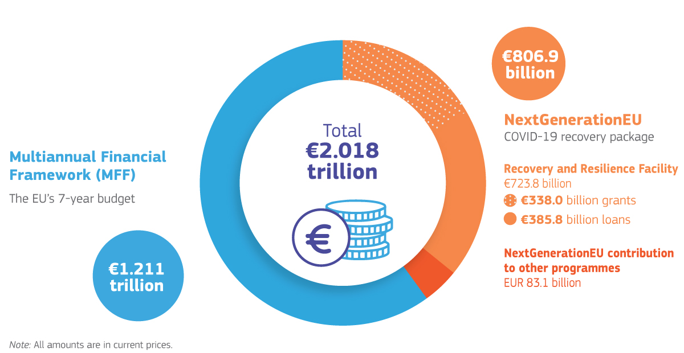
VFR 2021-2027 a NGEU

Slide 14

Nástroj NextGenerationEU
Unijní plán na podporu oživení
Dočasný instrument
Příjmy z nových vlastních zdrojů zavedených po roce 2021 budou použity na předčasné splacení půjček
  Musí být splaceny do roku 2058

Slide 15
Nástroj pro oživení a odolnost
Recovery and Resilience Facility (RRF)
Hlavní prvek NextGenerationEU, který poskytuje finanční podporu ve formě grantů a půjček
Členské státy musí vypracovat své národní plány obnovy
  Minimálně 37% zdrojů musí jít na zelenou a 20% zdrojů na digitální transformaci
Plány schvaluje Rada na základě doporučení Evropské komise
Český plán obnovy ve výši 180 milliard Kč schválen v září 2021
  Evropská komise již také vyplatila předběžnou platbu 915 milionů EUR, což odpovídá 13% celkového finančního přídělu

Slide 16
Charakteristika vybraných fondů
V období 2014-2020 tvořily EFRR, ESF, FS, EZFRV a ENRF tzv. Evropské strukturální a investiční fondy (ESIF)
Podporují jednotlivé politiky EU
Pro ČR je v období 2021-2027 v rámci politiky soudržnosti vyčleněno více než 21 miliard EUR
Operační programy nově:
  Doprava, Integrovaný regionální operační program, Technologie a aplikace pro konkurenceschopnost, Jan Amos Komenský, Životní prostředí, Spravedlivá transformace, Zaměstnanost+, Technická pomoc, Rybářství

Slide 17
Získání dotace krok za krokem
Vytvoření projektového záměru, nalezení vhodné výzvy
Podání žádosti o podporu (elektronicky)
Hodnocení a výběr žádostí (na dotaci není právní nárok!)
Realizace projektu a monitorování
Žádost o platbu
Vyhodnocení a vyúčtování
Kontrola a publicita projektu
Udržitelnost projektu

Slide 18
Úkol
Charakterizujte vybraný fond
  Včetně jeho cílů, oblastí podpory, financovaných programů atd.
Uveďte příklad projektu, který byl z daného fondu podpořen ve vaší obci nebo kraji
Byly dle Vašeho názoru finanční prostředky smysluplně využity?

Slide 19

Užitečné odkazy
Dlouhodobý rozpočet EU na období 2021–2027 | Evropská komise (europa.eu)
Plán na podporu oživení Evropy | Evropská komise (europa.eu)
Národní plán obnovy (planobnovycr.cz)
Inforegio - Regionální politika EU - Regionální politika - Evropská komise (europa.eu)
DotaceEU - Úvod

